Slide 1
«Итоги реализации программы развития МАУ ДО ДДТ «Каравелла» за 2019-2022 г.г.
директора МАУ ДО ДДТ «Каравелла»
Бычкова
Марина Николаевна
г. Бор
2022год

Slide 2
Педагогические кадры:
возрастной состав педагогов:
Учебный год | Всего педаг. работников | От 20 до 30 лет | От 30 до 40 лет | От 40 до 55 лет | Свыше 55 лет
2019/2020 | 15 | 4 | 4 | 3 | 4
2020/2021 | 17 | 6 | 3 | 5 | 3
2021/2022 | 17 | 6 | 3 | 5 | 3
квалификационный уровень:
Учебный год | Всего пед. работников | Без категории |  | Первая категория |  | Высшая категория |  | СЗД
 | кол. | кол. | % | кол. | % | кол. | % | кол. | %
2019/2020 | 15 | 4 | 27 | 6 | 40 | 2 | 13 | 3 | 20
2020/2021 | 17 | 5 | 29,5 | 6 | 35,3 | 3 | 17,6 | 3 | 17,6
2021/2022 | 17 | 5 | 29,5 | 8 | 47 | 3 | 17,6 | 1 | 5,9

Slide 3
педагогический стаж (в том числе совместителей):
образовательный уровень педагогов (в том числе совместителей):
Учебный год | Всего педаг. работ-ников | Образование
 |  | среднее |  | средне специальное |  |  |  | высшее
 |  |  |  | непедагогич. |  | педагогич. |  | непедагогич. |  | педагогич.
 |  | кол. | % | кол. | % | кол. | % | кол. | % | кол. | %
2019/2020 | 15 | 3 | 20 | 2 | 13 | 1 | 7 | 3 | 20 | 6 | 40
2020/2021 | 17 | 3 | 17, 6 | 3 | 17,6 | 1 | 5,9 | 3 | 17,6 | 7 | 41,2
2021/2022 | 17 | 3 | 17, 6 | 3 | 17,6 | 1 | 5,9 | 3 | 17,6 | 7 | 41,2
Учебный год | Всего педаг. работ. | До 5 лет |  | От 5 до 10 лет |  | От 10 до 15 лет |  | От 15 до 25 лет |  | Свыше 25 лет
 |  | кол | % | кол | % | кол | % | кол | % | кол | %
2019/2020 | 15 | 7 | 47 | 0 | 0 | 1 | 7 | 2 | 13 | 5 | 33
2020/2021 | 17 | 8 | 47,1 | 1 | 5,9 | 1 | 5,9 | 1 | 5,9 | 6 | 35,2
2021/2022 | 17 | 7 | 41,2 | 2 | 11,8 | 1 | 5,9 | 0 | 0 | 7 | 41,2

Slide 4
количественный состав обучающихся в сравнении
за 3 года

Slide 5
Контингент обучающихся:
соотношение мальчиков и девочек:
Возрастной состав:

Slide 6
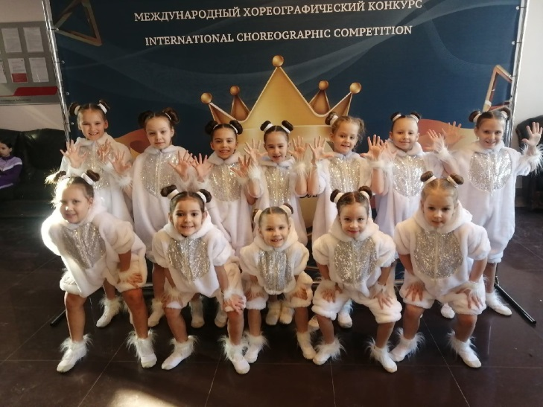
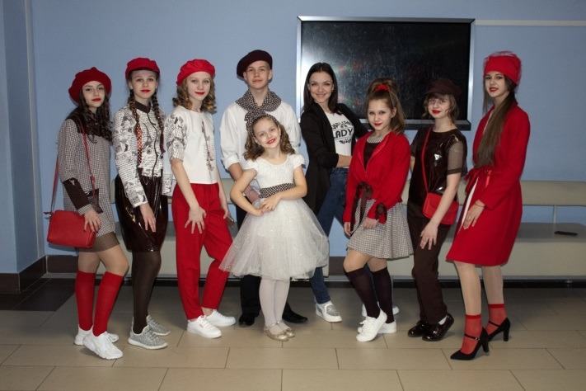
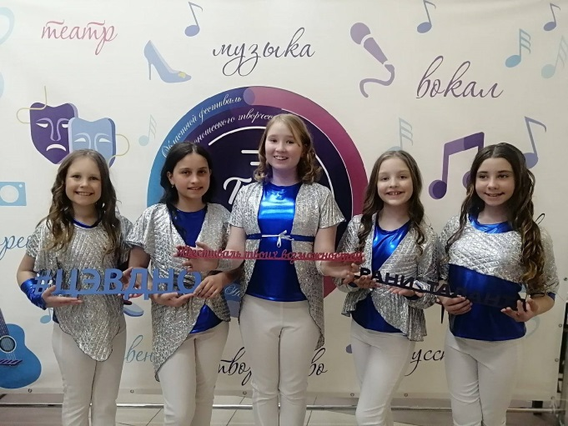
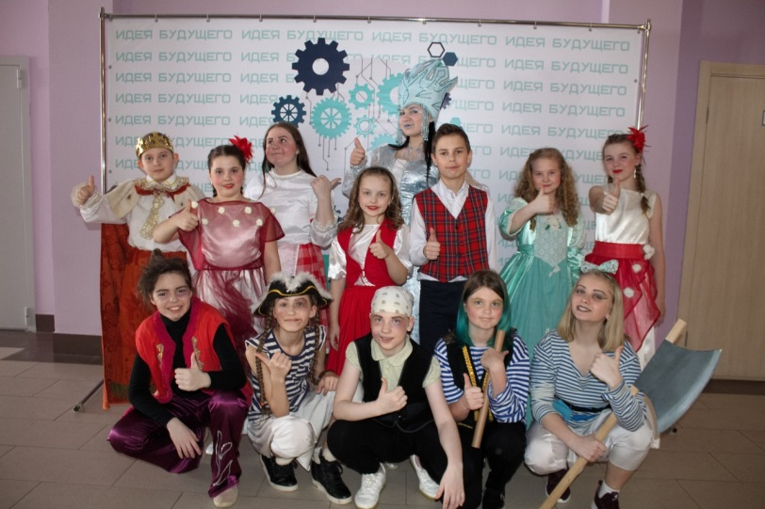
Учебные направленности:
Художественная

Slide 7
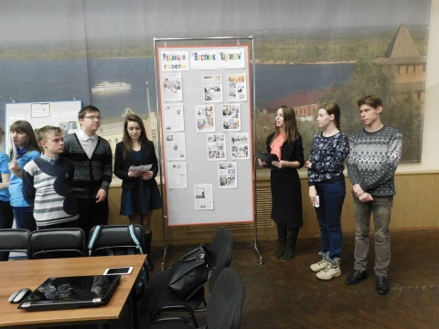
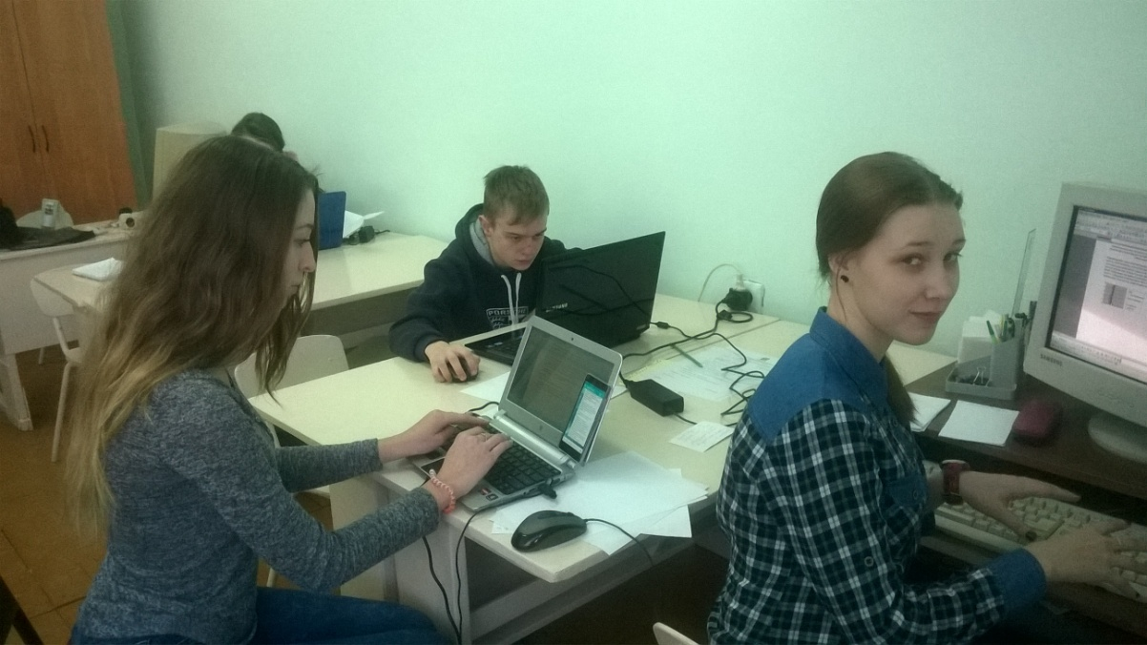
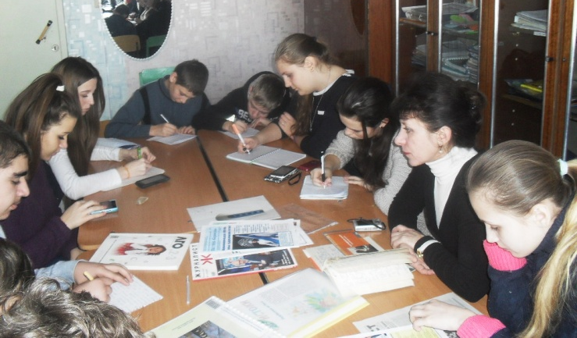
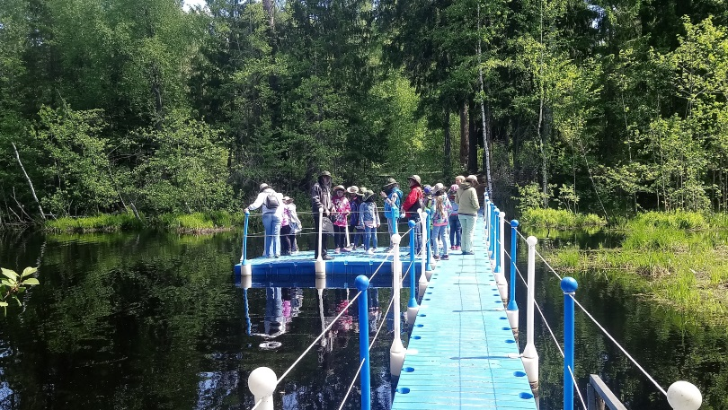
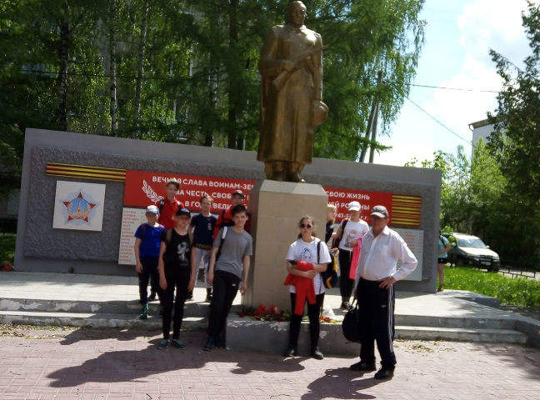
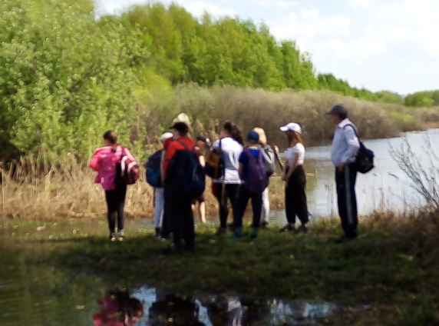
Учебные направленности:
Социально-гуманитарная
Туристско-краеведческая

Slide 8
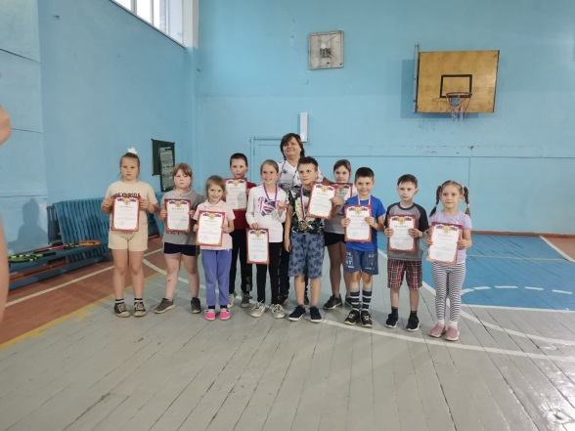
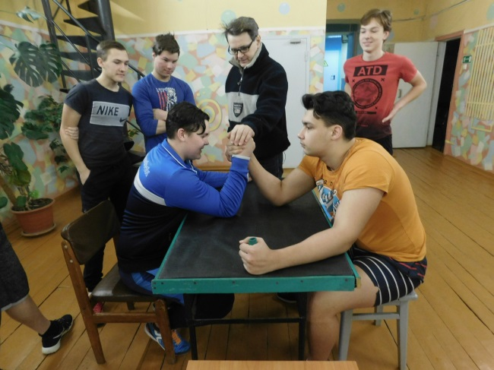
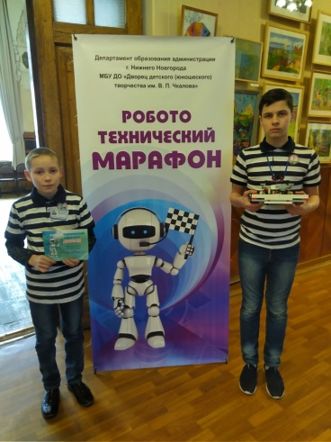
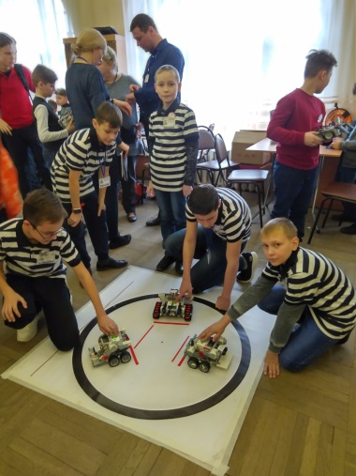
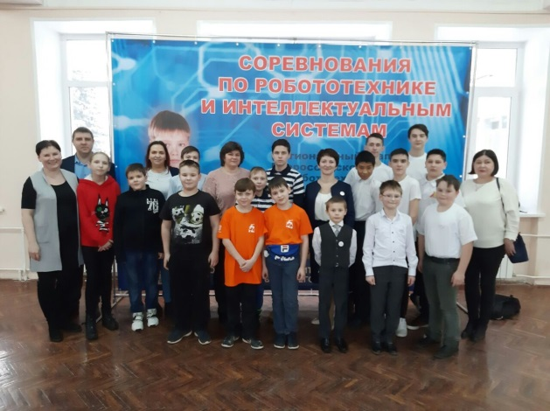
Учебные направленности:
Физкультурно-спортивная
Техническая

Slide 9
Сферы распространения деятельности:
МАОУ «Октябрьская СШ» (спортивная секция «Баскетбол», «Юный теннисист», объединение «Мой край», «Юный краевед»)
МАДОУ детский сад «Ивушка» (объединения «Английский для малышей», «Мастерская творчества»)
МАУ СШОР по греко-римской борьбе
(секция «Атлет»)

Slide 10
Социальные партнеры:
МАУК «Октябрьский ДК-музей»;
Библиотека поселка Октябрьский;
Борская детская художественная школа;
Борская музыкальная школа №1;
ГБОУ «Нижегородский областной колледж культуры»;
МАДОУ детский сад «Ивушка»;
МАДОУ детский сад «Радуга»;
МАОУ «Октябрьская СШ».;
МАУ СШОР по греко-римской борьбе;
Территориальный отдел администрации городского округа г. Бор в п. Октябрьском;
Приходской совет Церкви в честь Богоявления Господня.

Slide 11
Участие коллектива обучающихся и педагогов в социальных проектах муниципалитета и поселка:
«Ветеран», поздравление ветеранов и участников ВОВ с Днем победы;
«Сделаем свой поселок чистым», экопатруль по уборке и благоустройству территории поселка;
«Чистая река», уборка мусора на берегу реки Нуженка;
«История войны в истории семьи», создание исследовательских проектов об участниках ВОВ;
«Отечество», создание исследовательских проектов по изучению родного края;
«От истоков до наших дней» создание исследовательских проектов по сохранению традиционных народных промыслов;
«Бессмертный полк», шествие на 9 Мая.

Slide 12
Материально-техническая база:
8 учебных кабинетов учреждения укомплектованы мебелью и частично оборудованием для проведения занятий;
в учреждении имеется гардероб, 2 туалетные комнаты, костюмерная, преподавательская, кабинет директора, 2 кладовки для хранения реквизита.

Slide 13
Отремонтированы
кабинет «Робототехники»
кабинет «Дошколенок»
кабинет «Музыкальный №1»
Преподавательская
Приобретены:
3 ноутбука
Мультимедийный проектор
Экран
Доска шахматная
Шкафы, стулья, столы
Установлены: пластиковые окна в кабинете «Юный художник», в фойе учреждения, новая дверь запасного выхода, отремонтирована система отопления.

Slide 14
Реализация программы развития учреждения
позволила:
создать в учреждении целостное образовательно-воспитательное пространство, формирующее патриотическую и гражданскую позицию обучающихся, их становление и развитие в условиях социума;
открыть объединения технической направленности, что соответствовало социальному заказу участников образовательного процесса;
повысить образовательный уровень педагогов через прохождение курсовой подготовки и профессиональной переподготовки;
повысить качество дополнительного образования посредством применения инновационных технологий и методов преподавания;
стимулировать работу с одаренными детьми с помощью индивидуальных образовательных маршрутов;
привлечь к работе в учреждении молодых и перспективных педагогов;
расширить контингент обучающихся за счет внедрения сетевого взаимодействия с образовательными учреждениями поселка;
укрепить материально-техническую базу, посредством привлечения материальных средств спонсоров и пожертвований;
Создать среди жителей поселка положительный имидж учреждения и популяризировать объединения МАУ ДО ДДТ «Каравелла».

